Slide 1
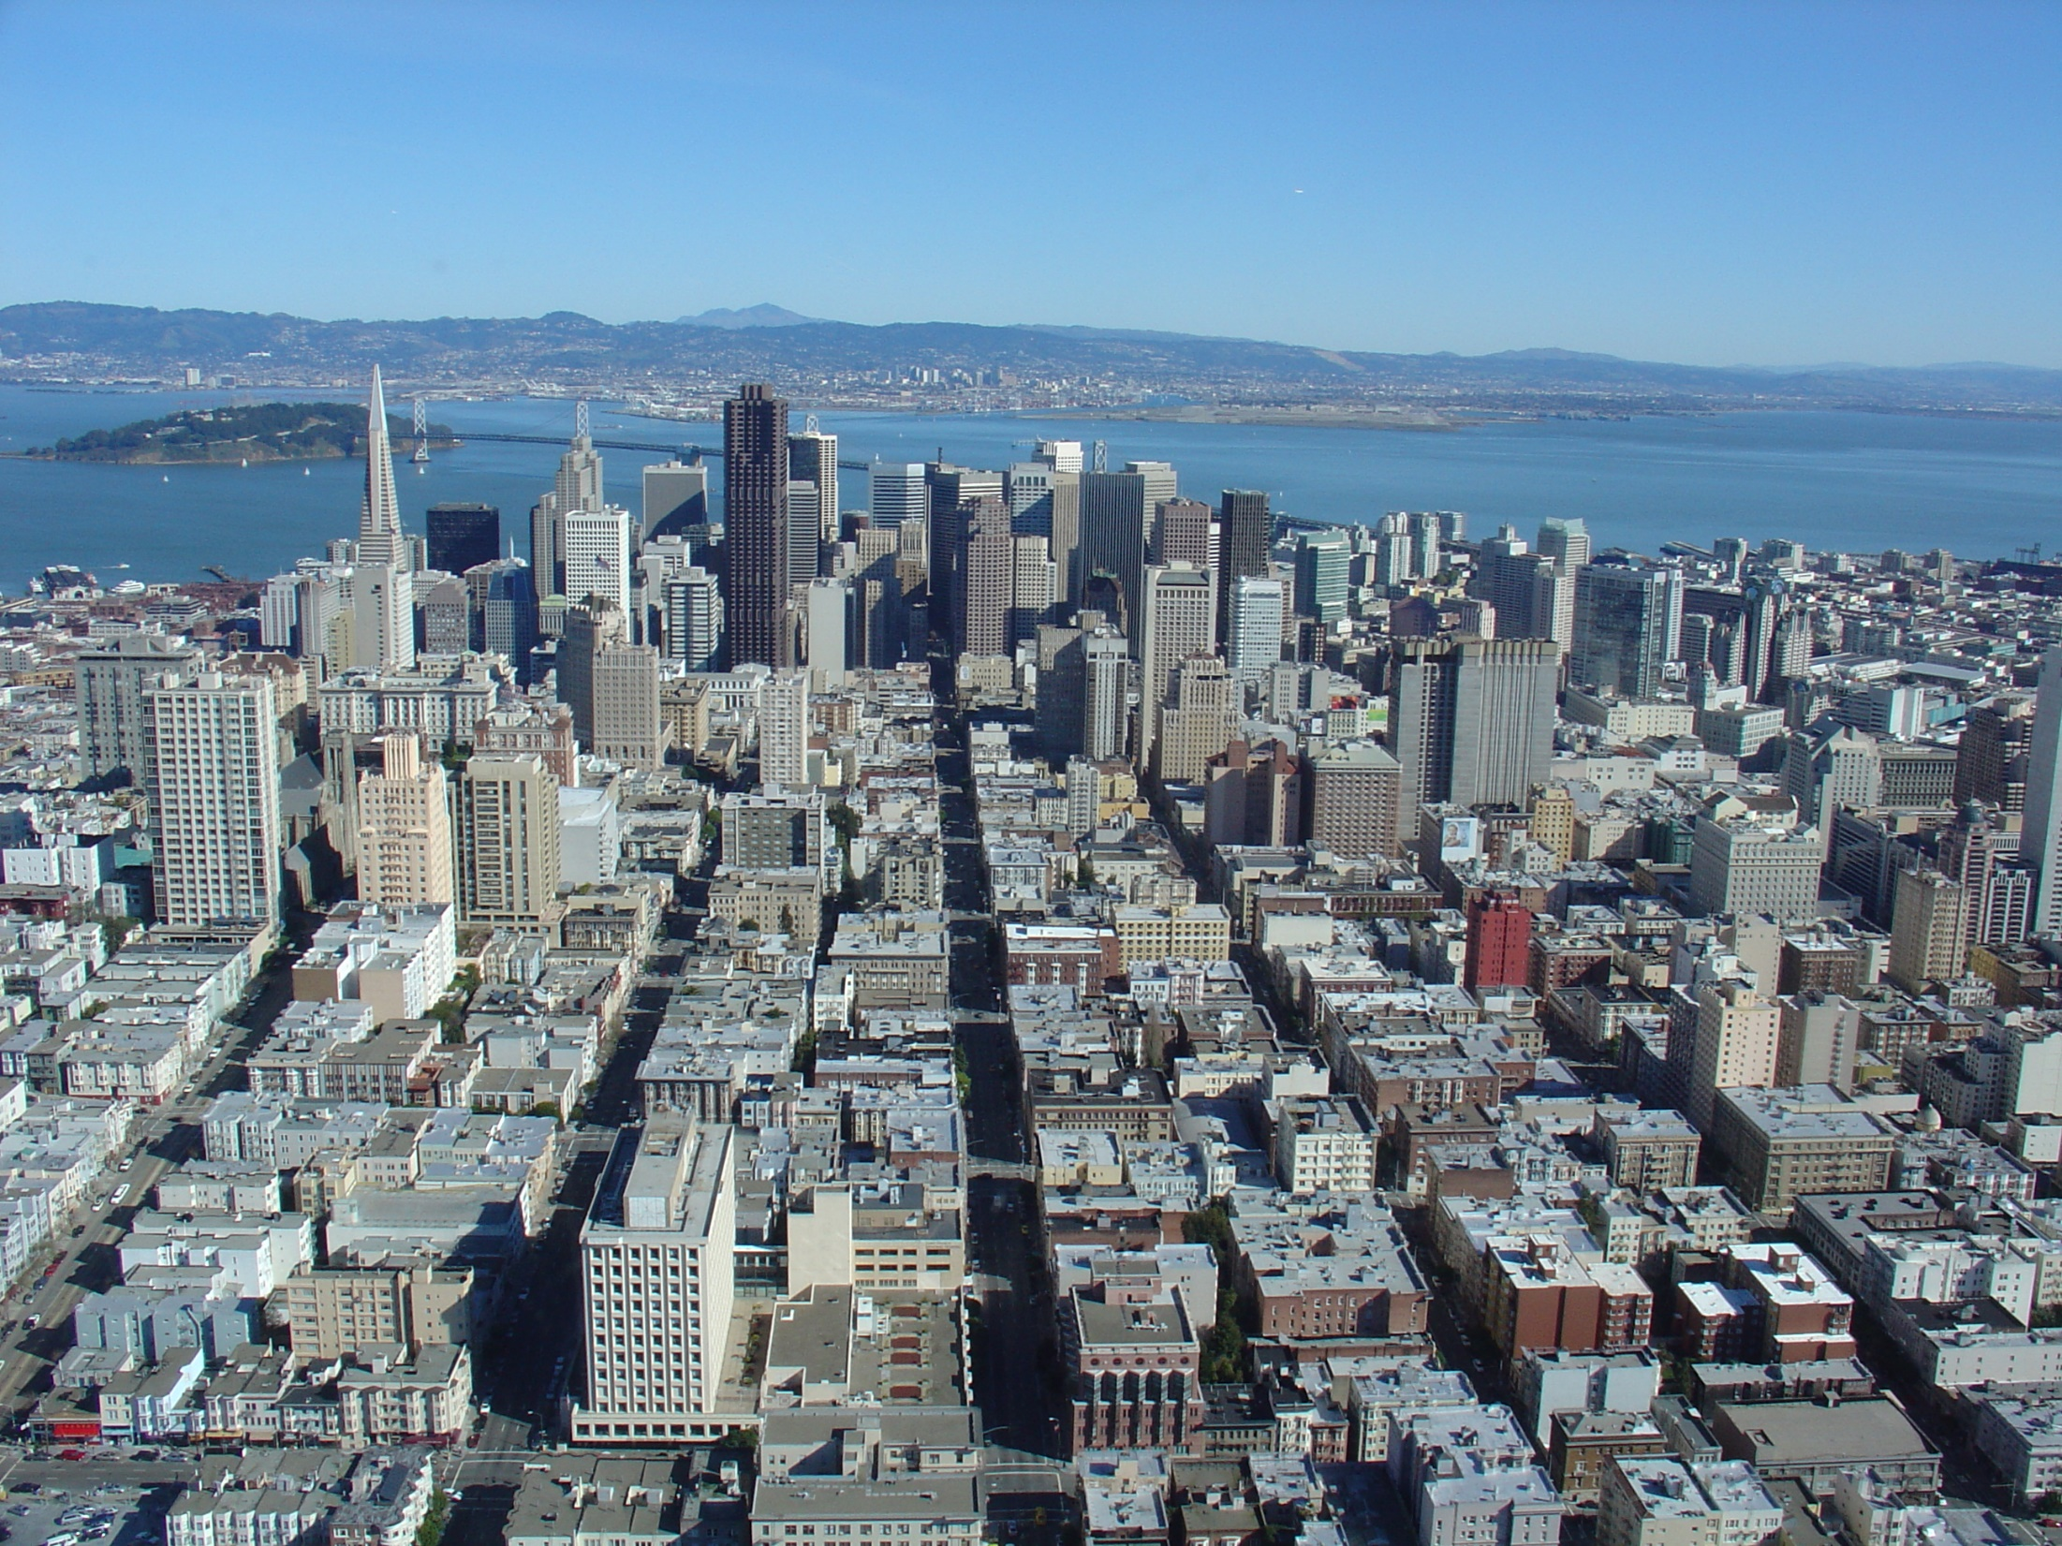
Globale Herausforderung: Städte
Methodische Schwerpunkte: Lernprodukte, digitale Medien
Kitchen from San Francisco (https://commons.wikimedia.org/wiki/File:San_Francisco_downtown.jpg), „San Francisco downtown“, https://creativecommons.org/licenses/by/2.0/legalcode [abgerufen: 19.07.2021]
Notes:
<Foliennummer>

Slide 2
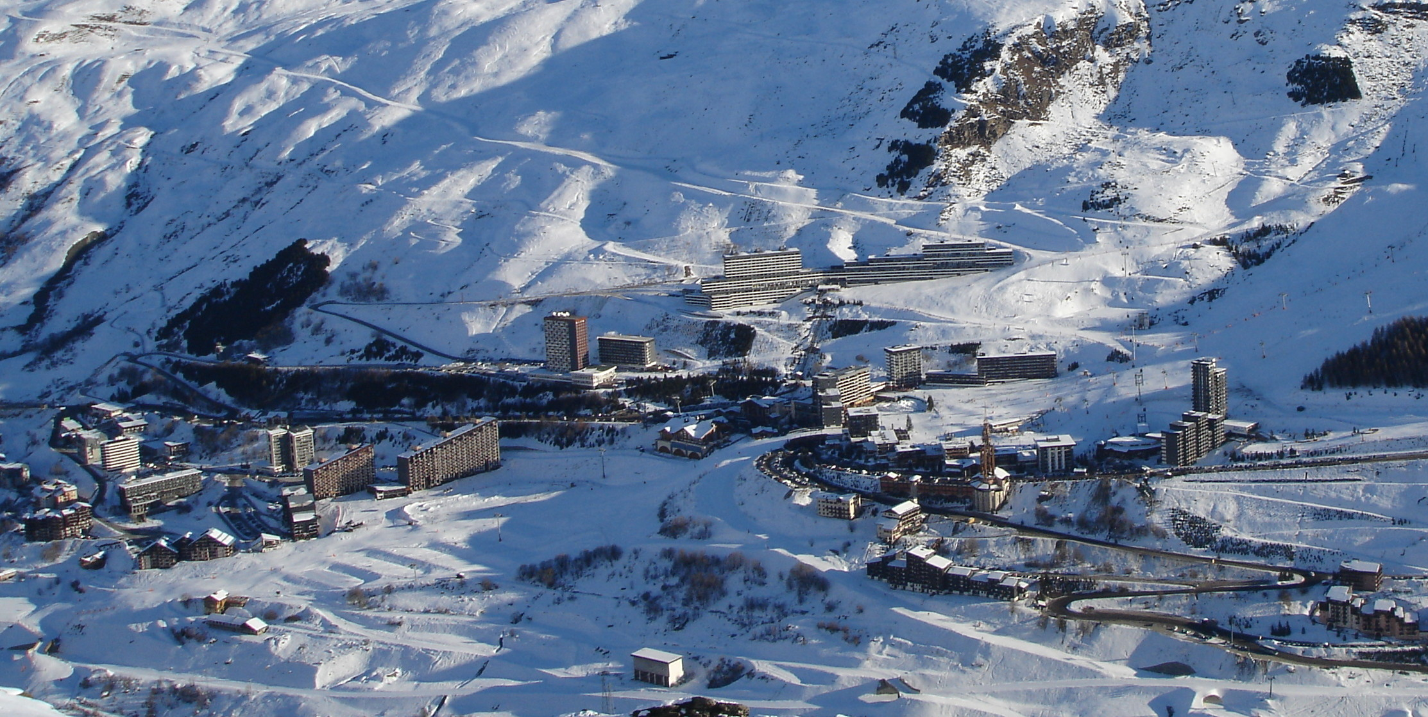
Ist das urbaner Lebensraum?
Markfox2 (https://commons.wikimedia.org/wiki/File:Les_Menuires.JPG), „Les Menuires“ (Ausschnitt), https://creativecommons.org/publicdomain/zero/1.0/legalcode [abgerufen: 19.07.2021]
Notes:
<Foliennummer>

Slide 3
Ist das urbaner Lebensraum?
Abstimmung z.B. auf Mentimeter, WooClap o.Ä.
Ist das urbaner Lebensraum?
Markfox2 (https://commons.wikimedia.org/wiki/File:Les_Menuires.JPG), „Les Menuires“ (Ausschnitt), https://creativecommons.org/publicdomain/zero/1.0/legalcode [abgerufen: 19.07.2021]
Notes:
<Foliennummer>

Slide 4
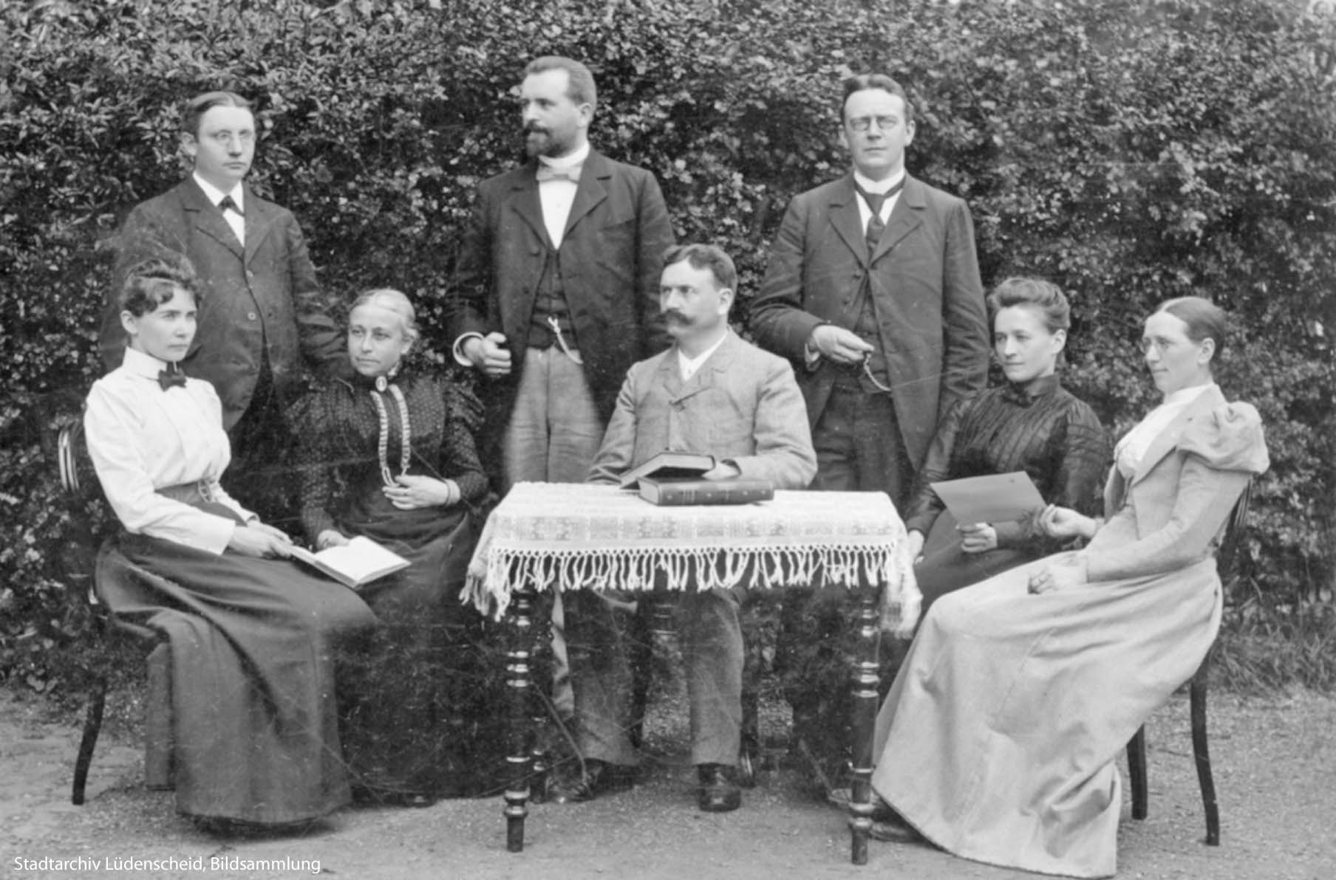
Stadt?
kennen wir Lehrende schon aus dem Bildungsplan 2004
Unknown author (https://commons.wikimedia.org/wiki/File:Kollegium_des_Lüdenscheider_Lyzeums_von_1899_bis_1902.jpg), „Kollegium des Lüdenscheider Lyzeums von 1899 bis 1902“, als gemeinfrei gekennzeichnet, Details auf Wikimedia Commons: https://commons.wikimedia.org/wiki/Template:PD-old [abgerufen: 19.07.2021]
Notes:
<Foliennummer>

Slide 5

Bildungsplan 2004
4. Themenfeld: Globales Problemfeld und Handlungsansätze für nachhaltige Entwicklung
Die Schülerinnen und Schüler können ein globales Problemfeld (Verstädterung, Bodendegradation, Süßwasserproblematik) hinsichtlich Ausmaß, Ursachen und Folgen analysieren und Handlungsansätze der Problemlösung im Hinblick auf Nachhaltigkeit bewerten.
Kursstufe, 2-stündig
Notes:
<Foliennummer>

Slide 6
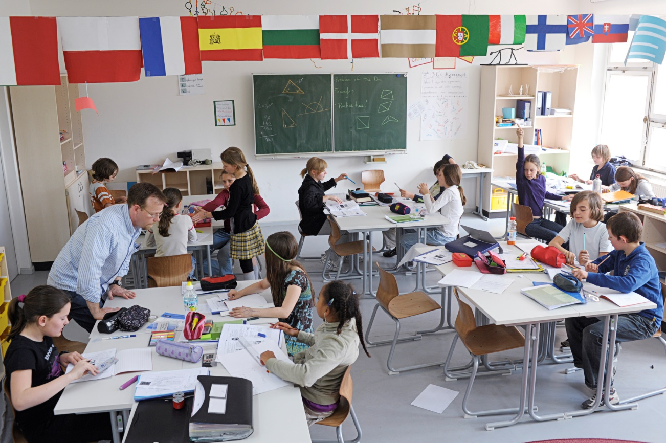
Stadt?
kennen die Lernenden schon aus der Sekundarstufe I
Metropolitan School (https://commons.wikimedia.org/wiki/File:Unterricht.jpg), „Unterricht“, https://creativecommons.org/licenses/by-sa/3.0/legalcode
Notes:
<Foliennummer>

Slide 7
Standard 6
Notes:
<Foliennummer>

Slide 8
Standard 8
Notes:
<Foliennummer>

Slide 9
Standard 10
Notes:
<Foliennummer>

Slide 10
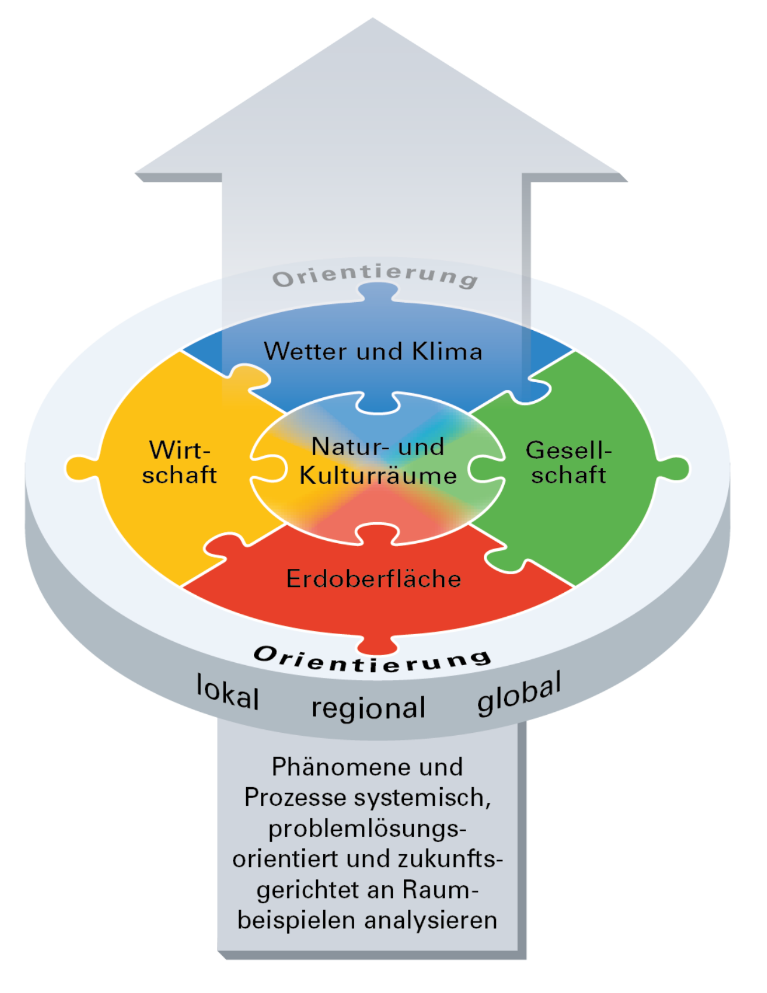
Stadt?
Bildungsplan 2016, Kursstufe
Notes:
<Foliennummer>

Slide 11
3.4.2.3 / 3.5.3.3 Globale Herausforderung: Städte unter dem Einfluss gesellschaftlicher und naturräumlicher Veränderungen
Die Schülerinnen und Schüler können Städte als vom Menschen geschaffene Geoökosysteme in ihren Ursache-Wirkungszusammenhängen analysieren und zukunftsorientierte Strategien unter dem Aspekt der Nachhaltigkeit beurteilen.
Kursstufe, Basisfach | Kursstufe, Leistungsfach
(1) den urbanen Lebensraum mithilfe von räumlichen, funktionalen und sozialen Merkmalen charakterisieren (Stadt, Lage, innere Differenzierung, Zentralität, städtisches Ökosystem, Versorgung, Entsorgung) | (1) den urbanen Lebensraum mithilfe von räumlichen, funktionalen und sozialen Merkmalen charakterisieren (geographischer Stadtbegriff, Lage, innere Differenzierung, Zentralität, städtisches Ökosystem, Versorgung, Entsorgung)
(2) Veränderungen von Städten in einer globalisierten Welt erläutern (Bevölkerungswachstum, Migration, Metropolisierung, Agglomeration, Tertiärisierung, Quartärisierung, Suburbanisierung, Reurbanisierung, Shrinking City, Segregation, Gentrifizierung, Gated Community, Marginalisierung, Fragmentierung) | (2) Ursachen und Dimensionen weltweiter Verstädterung anhand unterschiedlicher Erklärungsansätze überprüfen (Modell, Theorie, Ursachen unter anderem Bevölkerungswachstum, Migration, Push- und Pull-Faktoren, Industrialisierung, Globalisierung, Agglomeration, Megapolisierung, Megacity, Shrinking City, Urbanisierung, Verstädterungsgrad, Verstädterungsrate)
 | (3) Veränderung städtischer Strukturen in einer globalisierten Welt erläutern (Citybildung, Tertiärisierung, Quartärisierung, Suburbanisierung, Reurbanisierung, Gentrifizierung, Fragmentierung, Segregation, Gated Community, Marginalisierung, Marginalsiedlung, Global City)
(3) die Besonderheiten des Stadtklimas und die Vulnerabilität von städtischen Lebensräumen im Klimawandel darstellen (Stadtklima, städtische Wärmeinsel, Feinstaubbelastung, Lebensqualität, Vulnerabilität, zum Beispiel Meeresspiegelanstieg, Wassermangel) | (4) die Besonderheiten des Stadtklimas analysieren und die Vulnerabilität von städtischen Lebensräumen im Klimawandel darstellen (Stadtklima, städtische Wärmeinsel, Flurwind, Feinstaubbelastung, Lebensqualität, Gesundheit, Vulnerabilität)
(4) ein Konzept der nachhaltigen Stadtentwicklung an einem Beispiel erörtern (nachhaltige Stadtentwicklung, Lokale Agenda 21, Green City, Versorgung, Entsorgung) | (5) Strategien einer nachhaltigen Stadtentwicklung erörtern (nachhaltige Stadtentwicklung, Lokale Agenda 21, Zukunftswerkstatt, Green City, Versorgung, Entsorgung)
Begriffe / Themen sind nur im jeweiligen Kurs vorhanden / Unterschiede in der Begriffswahl / Einschränkung im Basisfach / Basisbegriffe doppelt vorhanden
Notes:
<Foliennummer>

Slide 12
Stadt? - Materialien
Großer Materialfundus
Notes:
<Foliennummer>

Slide 13

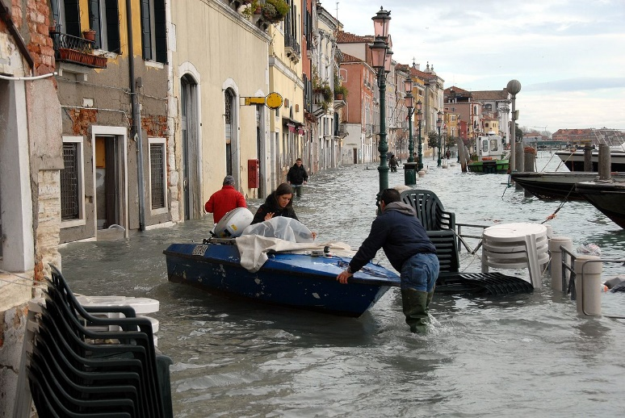
Städte unter dem Einfluss gesellschaftlicher und naturräumlicher Veränderungen?
ein neuer Betrachtungswinkel
Catullo roberto, Acqua alta Venezia, als gemeinfrei gekennzeichnet, Details auf Wikimedia Commons [abgerufen: 19.07.2021]
Notes:
<Foliennummer>

Slide 14
Basisfach –
Ein möglicher Themenverteilungsplan
DS | Fragestellung
1 | Wie lässt sich urbaner Lebensraum charakterisieren? (Stadt, Lage, innere Diffe­renzierung, Zentralität, städ­tisches Ökosystem)
3 | Wie verändern sich Städte und wie kann die Stadtentwicklung diesen Prozess beeinflussen? (Bevölkerungswachstum, Migration, Metropolisie­rung, Agglomeration, Terti­ärisierung, Quartärisierung, Suburbanisierung, Reurba­nisierung, Shrinking City, Segregation, Gentrifizie­rung, Gated Community, Marginalisierung, Fragmen­tierung)
2 | Was sind die Besonderheiten des Stadtklimas und wie wirkt sich der Klimawandel aus? (Stadtklima, städtische Wär­meinsel, Feinstaubbelas­tung, Lebensqualität, Vulne­rabilität, zum Beispiel Mee­resspiegelanstieg, Wasser­mangel)
3 | Wie kann sich eine Stadt nachhaltig entwickeln? (nachhaltige Stadtentwick­lung, Lokale Agenda 21, Green City, Versorgung, Entsorgung)
Notes:
<Foliennummer>

Slide 15
Basisfach –
Eine mögliche Vorgehensweise
DS | Fragestellung | Vorgehensweise
1 | Wie lässt sich urbaner Lebensraum charakterisieren? (Stadt, Lage, innere Diffe­renzierung, Zentralität, städ­tisches Ökosystem) | eher frontal, Reaktiverung und Überprüfung von Vorwissen
3 | Wie verändern sich Städte und wie kann die Stadtentwicklung diesen Prozess beeinflussen? (Bevölkerungswachstum, Migration, Metropolisie­rung, Agglomeration, Terti­ärisierung, Quartärisierung, Suburbanisierung, Reurba­nisierung, Shrinking City, Segregation, Gentrifizie­rung, Gated Community, Marginalisierung, Fragmen­tierung) | arbeitsteilige Gruppenarbeit, leichte Produktorientierung
2 | Was sind die Besonderheiten des Stadtklimas und wie wirkt sich der Klimawandel aus? (Stadtklima, städtische Wär­meinsel, Feinstaubbelas­tung, Lebensqualität, Vulne­rabilität, zum Beispiel Mee­resspiegelanstieg, Wasser­mangel)
3 | Wie kann sich eine Stadt nachhaltig entwickeln? (nachhaltige Stadtentwick­lung, Lokale Agenda 21, Green City, Versorgung, Entsorgung) | Produktorientierung
Notes:
<Foliennummer>

Slide 16
Basisfach –
Eine mögliche Vorgehensweise
DS | Fragestellung | Vorgehensweise
1 | Wie lässt sich urbaner Lebensraum charakterisieren? (Stadt, Lage, innere Diffe­renzierung, Zentralität, städ­tisches Ökosystem) | eher frontal Reaktivierung & Überprüfung von Vorwissen Strukturierung Merkmal-sammlung
3 | Wie verändern sich Städte und wie kann die Stadtentwicklung diesen Prozess beeinflussen? (Bevölkerungswachstum, Migration, Metropolisie­rung, Agglomeration, Terti­ärisierung, Quartärisierung, Suburbanisierung, Reurba­nisierung, Shrinking City, Segregation, Gentrifizie­rung, Gated Community, Marginalisierung, Fragmen­tierung)
2 | Was sind die Besonderheiten des Stadtklimas und wie wirkt sich der Klimawandel aus? (Stadtklima, städtische Wär­meinsel, Feinstaubbelas­tung, Lebensqualität, Vulne­rabilität, zum Beispiel Mee­resspiegelanstieg, Wasser­mangel)
3 | Wie kann sich eine Stadt nachhaltig entwickeln? (nachhaltige Stadtentwick­lung, Lokale Agenda 21, Green City, Versorgung, Entsorgung)
Notes:
<Foliennummer>

Slide 17
Ist das urbaner Lebensraum?
Abstimmung z.B. auf Mentimeter, WooClap o.Ä.
Ist das urbaner Lebensraum?
In den folgenden Materialien / Auf dieser Seite wird Software / werden Dienste vorgestellt, bei denen Daten auf externen Servern verarbeitet werden können. Die Nutzung ist für Sie freiwillig. Bei der Nutzung im Unterricht oder Verwendung von Daten Dritter sind die rechtlichen Rahmenbedingungen zu beachten. Vgl. Sie hierzu https://it.kultus-bw.de/,Lde/Startseite/IT-Sicherheit/Datenschutz+an+Schulen
Markfox2 (https://commons.wikimedia.org/wiki/File:Les_Menuires.JPG), „Les Menuires“ (Ausschnitt), https://creativecommons.org/publicdomain/zero/1.0/legalcode [abgerufen: 19.07.2021]
Notes:
<Foliennummer>

Slide 18
Notes:
<Foliennummer>

Slide 19
Überprüfung der Merkmale anhand verschiedener Kartendienste und Internetseiten
an der eigenen Stadt – frontal
an einer anderen (eher bekannten) Stadt – frontal
differenziert: Hauptgruppe frontal, Experten in Kleingruppen an anderer Stadt
an mehreren Städten – arbeitsteilige Gruppenarbeit

Slide 20
https://goo.gl/maps/D3qGZBDJ9wrqKPpn9 [abgerufen: 19.07.2021]
Notes:
<Foliennummer>

Slide 21
https://goo.gl/maps/c2SoUqb3uRyMEy9e6 [abgerufen: 19.07.2021]
Notes:
<Foliennummer>

Slide 22
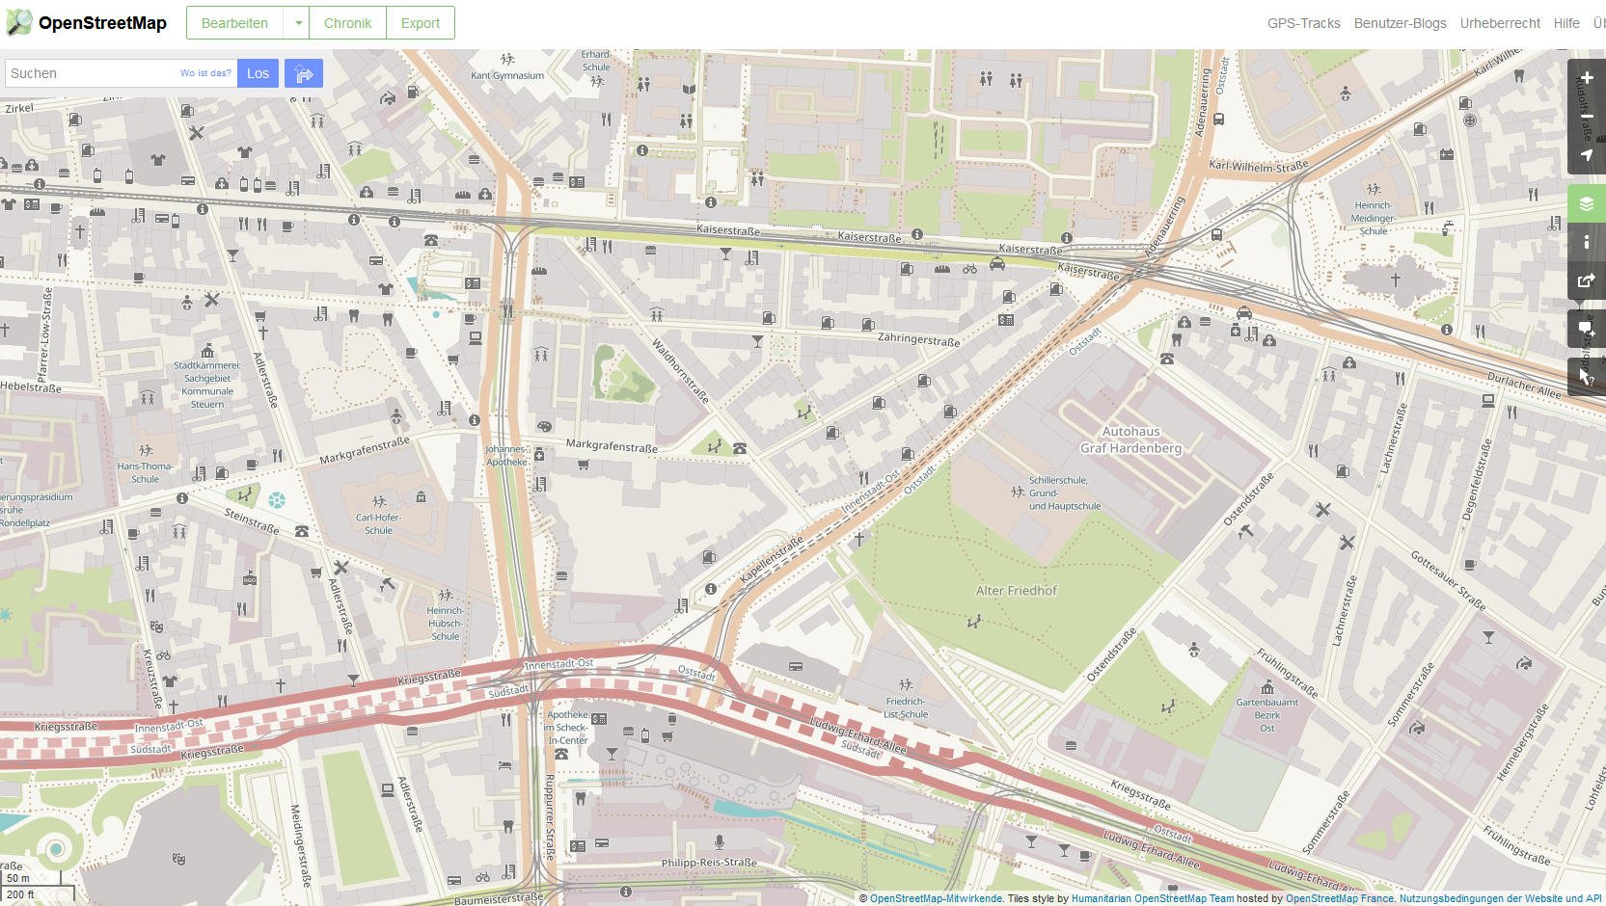
© OpenStreetMap-Mitwirkende
https://osm.org/go/0DPvj4ODl-?layers=H [abgerufen: 19.07.2021]
Notes:
<Foliennummer>

Slide 23
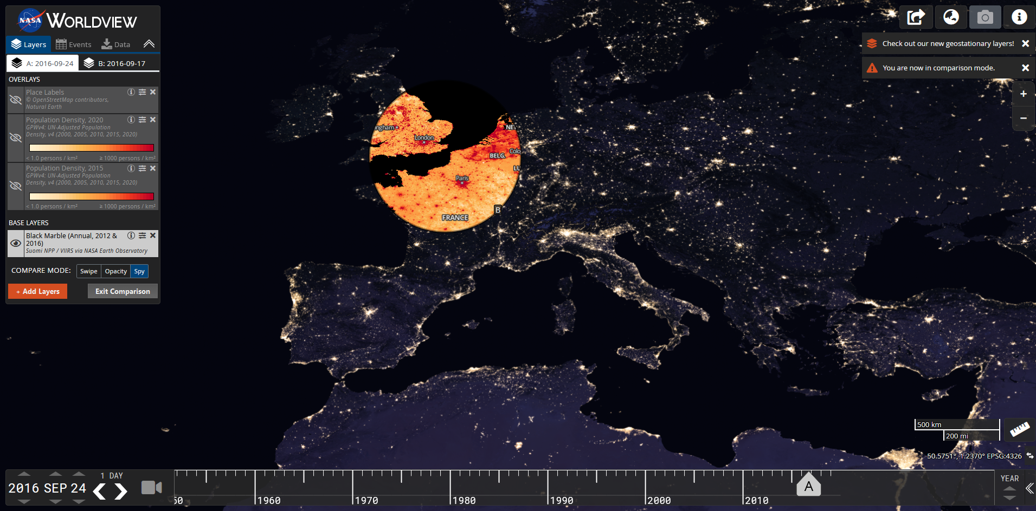
Wo liegen urbane Räume?
Screenshot von NASA Worldview application (https://worldview.earthdata.nasa.gov), Teil des NASA Earth Observing System Data and Information System (EOSDIS) [https://www.earthdata.nasa.gov/data-and-information-policy]
https://go.nasa.gov/38ih4JM [abgerufen: 19.07.2021]
Notes:
<Foliennummer>

Slide 24
Eine mögliche Vorgehensweise
DS | Fragestellung | Vorgehensweise
1 | Wie lässt sich urbaner Lebensraum charakterisieren? (Stadt, Lage, innere Diffe­renzierung, Zentralität, städ­tisches Ökosystem) | leichte Produkt-orientierung arbeitsteilige, kollaborative Gruppenarbeit
3 | Wie verändern sich Städte und wie kann die Stadtentwicklung diesen Prozess beeinflussen? (Bevölkerungswachstum, Migration, Metropolisie­rung, Agglomeration, Terti­ärisierung, Quartärisierung, Suburbanisierung, Reurba­nisierung, Shrinking City, Segregation, Gentrifizie­rung, Gated Community, Marginalisierung, Fragmen­tierung)
2 | Was sind die Besonderheiten des Stadtklimas und wie wirkt sich der Klimawandel aus? (Stadtklima, städtische Wär­meinsel, Feinstaubbelas­tung, Lebensqualität, Vulne­rabilität, zum Beispiel Mee­resspiegelanstieg, Wasser­mangel)
3 | Wie kann sich eine Stadt nachhaltig entwickeln? (nachhaltige Stadtentwick­lung, Lokale Agenda 21, Green City, Versorgung, Entsorgung)
Notes:
<Foliennummer>

Slide 25
dreischrittige Vorgehensweise:
  Veränderung von Städten beschreiben
  Mit Beispielen oder Belegen veranschaulichen
  Präsentation
  Auswirkungen auf die Stadtentwicklung herausarbeiten und
  Möglichkeiten einer nachhaltigen Stadtentwicklung entwickeln
  Präsentation
Notes:
<Foliennummer>

Slide 26
Teams schauen ihren Link im Padlet bzw. in Taskcards an.
probieren ihn einem Fachbergriff (Kurzdefinition) zuzuordnen
ergänzen die (in der Vorgabe viel zu knappe) Definition
recherchieren weitere Beispiele
Notes:
<Foliennummer>

Slide 27
Team 2
Gated Community beschreibt einen geschlossenen Wohnkomplex mit Zugangsbeschränkungen. Auf diese Weise schotten sich die Bewohner von der Umgebung ab. Dabei kann es sich von einfachen Wohnblocks bis hin zu ganzen Stadtteilen handeln.
Diese Form der Sicherheit hat ihren Preis und kann nur von der reichen Bevölkerung bezahlt werden.
Die Angestellten wohnen oft auf der anderen Seite des Zauns.
https://goo.gl/maps/CMFRYWPHduPztFcv7
Notes:
<Foliennummer>

Slide 28
Stadtklima
(hier nicht ausgearbeitet)
Linkliste:
  https://choices.climatecentral.org (Visualisierung Meeresspiegelanstieg, Klimawandel)
  https://waqi.info/de/
  https://gis6.stuttgart.de/maps/index.html?karte=umwelt&embedded=false#basemap=0
  https://www.stadtklima-stuttgart.de/index.php?start

Slide 29
Eine mögliche Vorgehensweise
DS | Fragestellung | Vorgehensweise
1 | Wie lässt sich urbaner Lebensraum charakterisieren? (Stadt, Lage, innere Diffe­renzierung, Zentralität, städ­tisches Ökosystem) | Produkt-orientierung
3 | Wie verändern sich Städte und wie kann die Stadtentwicklung diesen Prozess beeinflussen? (Bevölkerungswachstum, Migration, Metropolisie­rung, Agglomeration, Terti­ärisierung, Quartärisierung, Suburbanisierung, Reurba­nisierung, Shrinking City, Segregation, Gentrifizie­rung, Gated Community, Marginalisierung, Fragmen­tierung)
2 | Was sind die Besonderheiten des Stadtklimas und wie wirkt sich der Klimawandel aus? (Stadtklima, städtische Wär­meinsel, Feinstaubbelas­tung, Lebensqualität, Vulne­rabilität, zum Beispiel Mee­resspiegelanstieg, Wasser­mangel)
3 | Wie kann sich eine Stadt nachhaltig entwickeln? (nachhaltige Stadtentwick­lung, Lokale Agenda 21, Green City, Versorgung, Entsorgung)
Notes:
<Foliennummer>

Slide 30
Die Ausrichtung eines Lernprozesses auf ein zu gestaltendes Produkt:
wirkt motivierend,
ermöglicht das Lernen mit allen Sinnen,
eröffnet vielfältige Möglichkeiten zu sozialem und kooperativem Lernen,
lädt zur Auseinandersetzung mit konstruktivkritischer Stellungnahme von außen ein und
ist geeignet, in diesem Kontext selbstreflexive bzw. metakognitive Prozesse anzustoßen und so die individuelle Fähigkeit zur konstruktiven Kritik fortzuentwickeln.
Thomas Hoffmann und Matthias Stober: Lernprodukte in PGeo 11-2018

Slide 31
Die Ausrichtung eines Lernprozesses auf ein zu gestaltendes Produkt:
Thomas Hoffmann und Matthias Stober: Lernprodukte in PGeo 11-2018
Notes:
<Foliennummer>

Slide 32
http://u.osmfr.org/m/398045/
Entwickelt in Teams eine eigene interaktive Exkursion zum Thema nachhaltige Stadtentwicklung. Berücksichtigt dabei auch die entsprechenden SDGs
Notes:
<Foliennummer>

